Slide 1
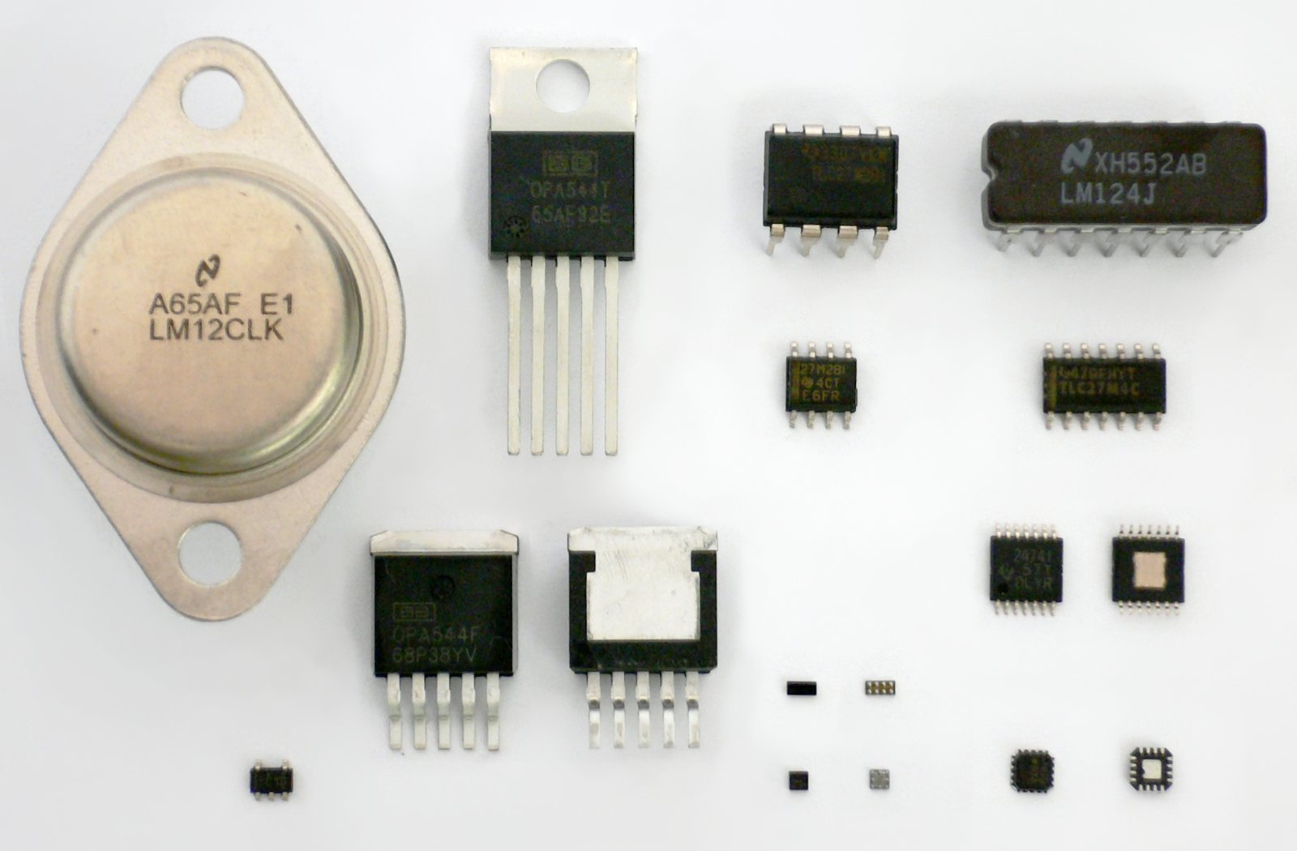
Amplificateurs opérationnels
Adapté de plusieurs sources sur Internet, dont le cours GPA325 de l’ETS

Slide 2
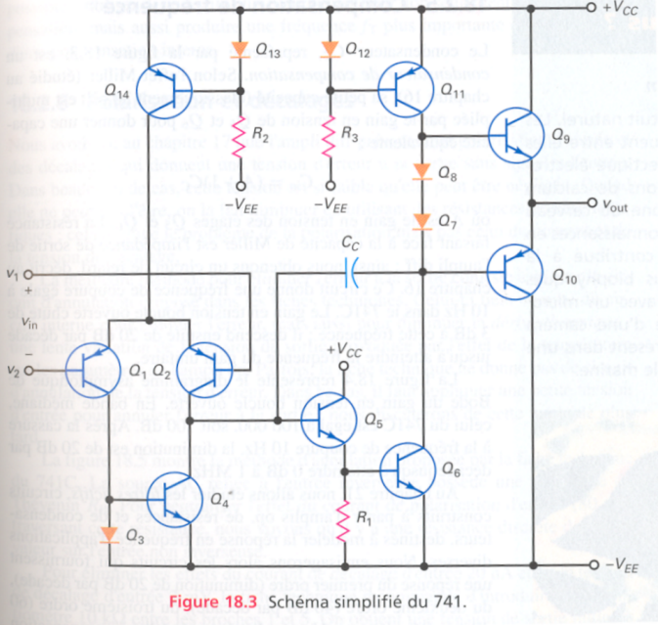
Amplificateur opérationnel
Circuit intégré avec plusieurs transistors
Impédance d’entrée très grande
Impédance de sortie faible
Gain en tension très grand pour les signaux DC, comportement de filtre passe-bas pour les signaux AC

Slide 3
Amplificateur opérationnel
Le nom vient de configurations possibles
Amplificateur inverseur de phase
Amplificateur non inverseur de phase, suiveur,
Additionneur
Soustracteur
Ampli. Différentiel
Ampli d’instrumentation
Intégrateur idéal et pratique,
Dérivateur idéal et pratique
Variantes du circuit inverseur
Conversions V-V, V-I, I-V

Slide 4
Symbole et fonctionnement
La fonction de base est d’amplifier
symbole
Z_{o}
Z_{in} grand, Z_{out} faible
Gain DC très grand : 20,000 et +
v_{o} limité en grandeur par les tensions d’alimentation
+VCC > v_{o} > –VEE.
Z_{in}
modèle

Slide 5
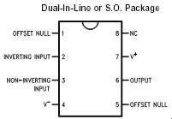
Relation entre symbole et boîtier

Slide 6
Modèle idéal
Modèle de l’ampli OP idéal
Impédance d’entrée Z_{in} = ∞
Impédance de sortie Z_{s} = 0
Gain en tension A = ∞
bande passante = ∞
Z_{o}
Règles de conception et d’analyse :
v₁ - v₂ =0 à cause de A infini
i₊ ~ i₋ = 0 à cause de Z_{i} infini
A(v₁-v₂) fini
Z_{in}
modèle

Slide 7
Ampli inverseur
Gain G > 1 facile à fixer à partir des valeurs de R₁ et R₂.
On peut aussi obtenir une atténuation : (0 < G < 1)
Impédance d’entrée Z_{i} facile à déterminer : Z_{i} = R₁
Inversion de polarité : V_{o} = - G V_{in}

Slide 8
Ampli non-inverseur
+
-
Gain G ≥ 1 facile à fixer à partir des valeurs de R₁ et R₂.
On ne peut pas obtenir une atténuation.
Impédance d’entrée Z_{i} = ∞ (très grande)
Sortie et entrée en phase : V_{o} = G V_{in}
L’analyse nodale avec le modèle idéal donne facilement :

Slide 9
Ampli suiveur ou d’isolation
Gain G = 1 en reliant V_{o} à l’entrée inverseur (-) ou, à partir d’un ampli non inverseur, avec R₁ = ∞ et R₂ = 0.
Impédance d’entrée Z_{i} = ∞ (très grande)
Permet de passer d’une impédance élevée à l’entrée à une impédance faible à la sortie sans affecter la valeur du signal (étage tampon)
Le signal de sortie V_{o} « suit » le signal d’entrée V_{in}.

Slide 10
Additionneur inverseur
Application: mixeur, ampli. différentiel

Slide 11
Ampli soustracteur ( différentiel)
Note:
V_{S} = V_{e1} – V_{e2}
si
R₁=R₂=R₃=R₄

Slide 12
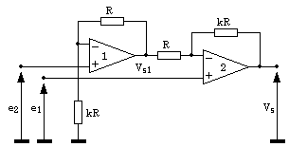
Ampli différentiel (2 amplis)
Grande impédance d’entrée
Sortie unipolaire
V_{S} = (k+1) (e₁ – e₂)
si k = 1 alors VS = 2 (e1 – e2)
Pour résoudre, utiliser le principe de superposition

Slide 13
Ampli d’instrumentation (3 amplis)
Grande impédance d’entrée
Sortie bipolaire
V_{s1} = (1+R/r) e₁ – (R/r) e₂
- V_{s2} = (R/r) e₁ – (1+ R/r) e₂
Si r = R alors V_{sd} = 3 (e₁ – e₂)
Pour résoudre, utiliser le principe de superposition

Slide 14
Ampli d’instrumentation (3 amplis)
Application : Mesure de signaux faibles et flottants avec haute impédance d’entrée et de basse fréquence. Circuit très populaire en instrumentation.

Slide 15
Ampli d’instrumentation (3 amplis)

Slide 16
Intégrateur idéal
Application C.C. : temporisation
Application C.A. : conversion onde carrée vers onde en dents de scie, déphaseur (-90º)
Comportement d’ampli inverseur avec R₂ remplacé par Z_{c}
Permet de faire du calcul intégral parce que V_{o} est proportionnel à l’intégrale de V_{in}

Slide 17
Intégrateur idéal (domaine temporel)

Slide 18
Intégrateur pratique
Comportement de filtre passe-bas en CA
fréquence de coupure

Slide 19
Dérivateur idéal
Permet de calculer une dérivée.
Comme l’intégrateur idéal mais on permute R et C.
Plus la fréquence augmente, plus le gain augmente

Slide 20
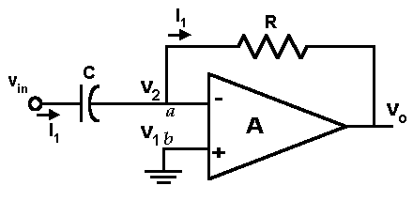
Dérivateur idéal (domaine temporel)

Slide 21
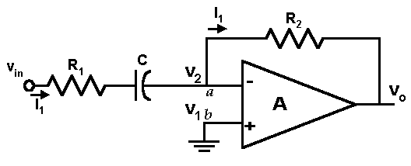
Dérivateur pratique (filtre passe-haut)
fréquence de coupure

Slide 22
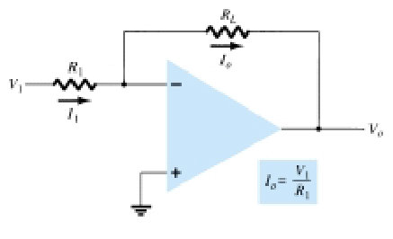
Source de courant commandée par une source de tension
Conversion V à I
R_{L} optionnel
Valable dans les limites de capacité de l’ampli-op

Slide 23
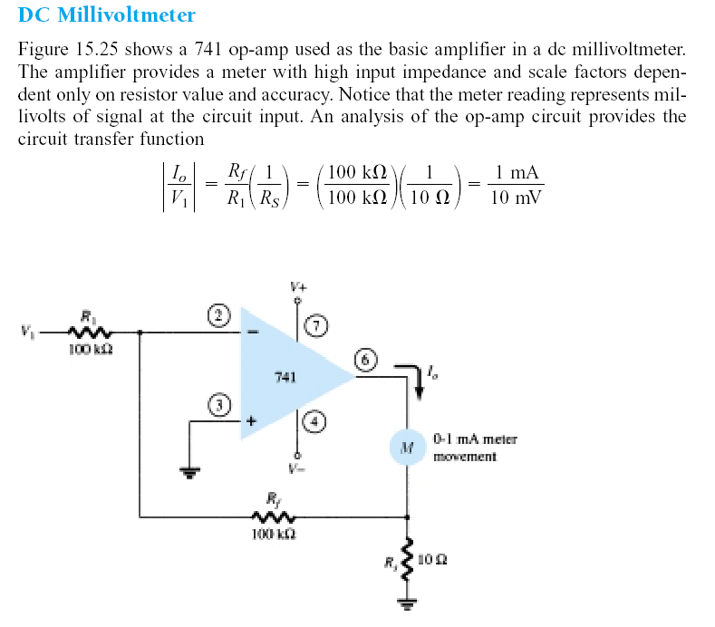
Conversion V à I : Voltmètre C.C.

Slide 24
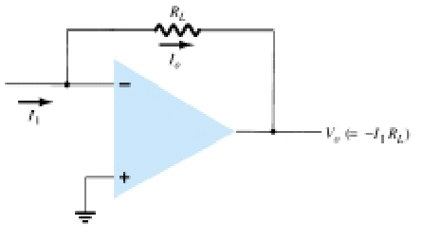
Source de tension commandée par une source de courant
Conversion I à V
Valable dans les limites de capacité de l’ampli-op

Slide 25
Conclusion: quatre type d’amplificateurs
 | Gain Symbol | Transfer Function
Voltage Amplifier or Voltage Controlled Voltage Source (VCVS) | A_{v} | v_{o}/v_{in}
Current Amplifier or Current Controlled Current Source (ICIS) | A_{i} | i_{o}/i_{in}
Transconductance Amplifier or Voltage Controlled Current Source (VCIS) | g_{m} (siemens) | i_{o}/v_{in}
Transresistance Amplifier or Current Controlled Voltage Source (ICVS) | r_{m} (ohms) | v_{o}/i_{in}

Slide 26
Produit Gain-Bande-passante
GBW = AxBP
Dans tous les ampli-ops, the gain A commence á baisser dés une fréquences d’opération très basse en CA (~10 Hz) et on a alors un comportement de filtre passe-bas
Le produit gain-bande passante permet de savoir le gain que l’on peut espérer pour une bande passante donnée
Example: Pour le LM741, le produit GBW est typiquement de l’ordre de 1 MHZ. Par conséquence un gain of 100 correspond à une bande passante de 10 kHz

Slide 27
Quelques ampli-ops
Device | LM741C | LF351 | OP-07 | LH0003 | AD549K
Technology | BJT | BiFET | BJT | Hybrid BJT | BiFET
A_{OL(typ)} | 200 k | 100 k | 400 k | 40 k | 100 k
R_{in} | 2 M | 10¹²  | 8 M | 100 k | 10¹³  || 1 pF
R_{o} | 50  | 30  | 60  | 50  | ~100 

